Slide 1


CONTAMINACIÓN AMBIENTAL
GRUPO 11
BALBO, FERNANDO MANUEL
CANCLINI, LUIS PABLO
GARCIA, MARIELA SOLEDAD
AÑO 2024

Slide 2
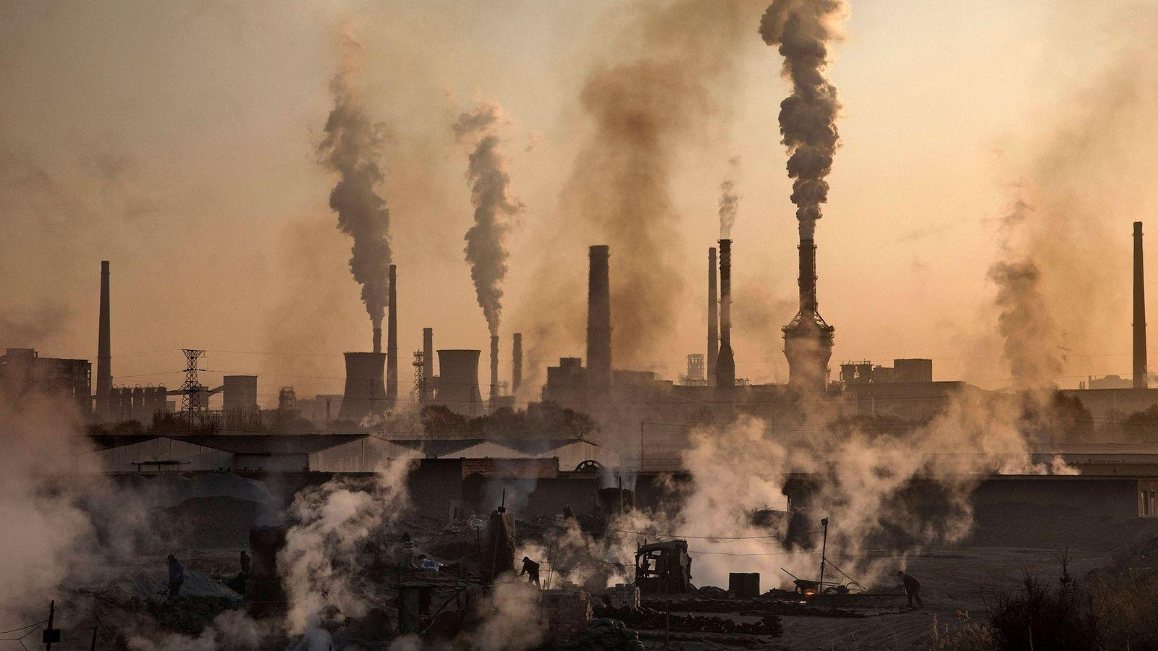


Introducción
La contaminación ambiental es la presencia de elementos nocivos en el entorno que afectan a seres vivos, incluidos los humanos. Causada principalmente por actividades humanas, esta contaminación ocurre cuando el trabajo altera el ambiente. El cuerpo humano tiene mecanismos para defenderse, pero a veces no son suficientes, lo que puede dañar la salud.

Slide 3
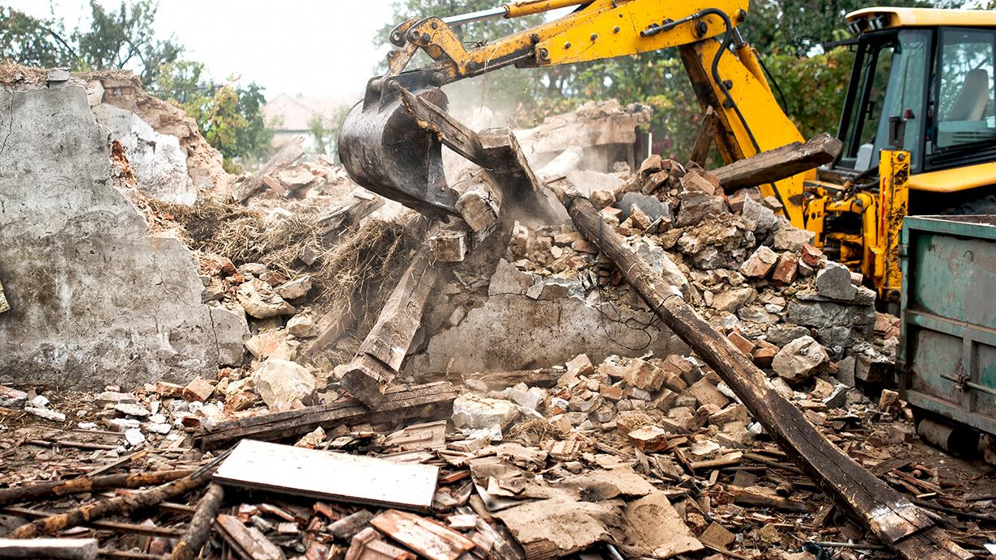
Introducción
La Higiene del Trabajo se enfoca en prevenir y corregir estos efectos adversos mediante controles adecuados. Los factores ambientales pueden influir en la salud, generando efectos positivos, neutros o perjudiciales. Es fundamental identificar señales de riesgo y aplicar medidas para mantener la exposición a niveles seguros.

Slide 4

Marco Legal
Ley 19.587 (Decreto 351/79): Establece límites de concentración, análisis de aire, tecnologías avanzadas y procedimientos de inspección.
Decreto 911/96 - Resolución 295/2003: Transfiere responsabilidad al sector de Higiene y Seguridad para medidas preventivas y protección personal.
Ley 25.675 (Ley General de Ambiente): Exige evaluaciones de impacto ambiental para proyectos con riesgos significativos y establece la responsabilidad de prevenir y mitigar la contaminación.
Las normativas provinciales y municipales pueden complementar estas regulaciones nacionales según las necesidades locales.

Slide 5
Conceptos Clave
Contaminación Atmosférica:
Sustancias en el aire que alteran su composición normal.
Ambiente de Trabajo:
Espacio, equipos y tareas del entorno laboral.
Composición del Aire:
78% Nitrógeno, 21% Oxígeno, 0.2% Dióxido de Carbono.
Contaminación Laboral:
Sustancias en concentraciones que pueden afectar la salud de los trabajador

Slide 6
Objetivos del estudio de contaminación:
Evitar la contaminación del medio ambiente.
Proteger la salud del trabajador.
Evitar condiciones intolerables en el ambiente de trabajo.
Cumplir con la ley.
Demostrar que el empleador cumple con los límites de contaminación.

Slide 7


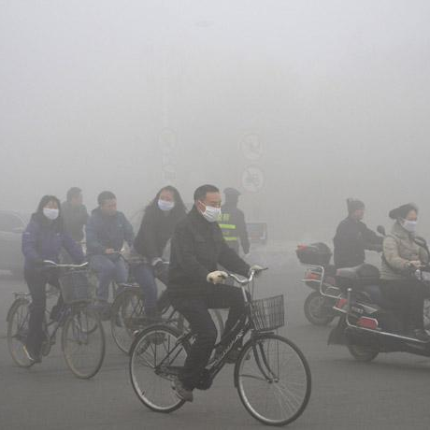
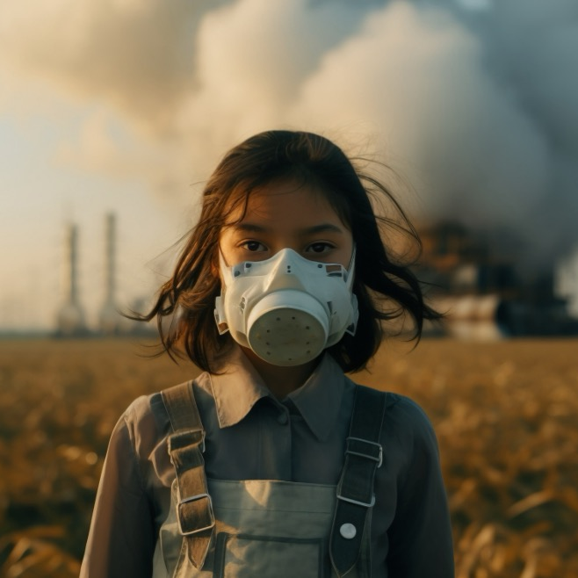
Clasificación de Contaminantes
Según la Ley 19.587 (decreto 351/79):
Vía Dérmica
Mezclas
Contaminantes transportados por el aire pueden entrar en contacto con la piel y mucosas, afectando la absorción cutánea según los agentes vehiculizadores
Al exponerse a combinaciones de sustancias, se deben considerar las concentraciones máximas permisibles para evaluar los riesgos.
Partículas Molestas
Asfixiantes Simples
Polvos en altas concentraciones pueden reducir la visibilidad y causar daños en la piel y mucosas por acción química o mecánica.
Gases o vapores inertes pueden actuar como asfixiantes en altas concentraciones, donde la disponibilidad de oxígeno es el factor crítico.
Notes:
La Ley 19587 (decreto 351/79) regula varios aspectos relacionados con la exposición a contaminantes en el ambiente laboral:
Vía Dérmica: Contaminantes transportados por el aire pueden entrar en contacto con la piel y mucosas, afectando la absorción cutánea según los agentes vehiculizadores.
Mezclas: Al exponerse a combinaciones de sustancias, se deben considerar las concentraciones máximas permisibles para evaluar los riesgos.
Partículas Molestas: Polvos en altas concentraciones pueden reducir la visibilidad y causar daños en la piel y mucosas por acción química o mecánica.
Asfixiantes Simples: Gases o vapores inertes pueden actuar como asfixiantes en altas concentraciones, donde la disponibilidad de oxígeno es el factor crítico.
Clasificación General de Contaminantes:
Por Composición Química:
Inorgánicos: No contienen enlaces carbono-hidrógeno (ej. metales, óxidos, sales).
Orgánicos: Contienen enlaces carbono-hidrógeno, como hidrocarburos, cetonas, alcoholes, y aminas.
Por Acción sobre el Hombre:
Clasificación basada en los efectos tóxicos o biológicos que los contaminantes tienen sobre la salud.
Por Forma de Dispersión en el Aire:
Considera el estado físico (gaseoso, líquido, sólido), su generación y dispersión en el aire, formando un sistema disperso con aire como fase dispersante y el contaminante como fase dispersa.

Slide 8


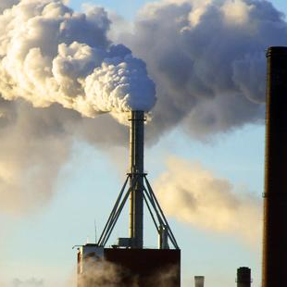
Clasificación de Contaminantes
Clasificación General:
Por Composición Química
Por Acción sobre el Hombre
Por Forma de Dispersión en Aire
Inorgánicos: No contienen enlaces carbono-hidrógeno (ej. metales, óxidos, sales).
Orgánicos: Contienen enlaces carbono-hidrógeno, como hidrocarburos, cetonas y alcoholes.
Clasificación basada en los efectos tóxicos o biológicos que los contaminantes tienen sobre la salud
Considera el estado físico (gaseoso, líquido, sólido), su generación y dispersión en el aire, formando un sistema disperso con aire como fase dispersante y el contaminante como fase dispersa.
Notes:
La Ley 19587 (decreto 351/79) regula varios aspectos relacionados con la exposición a contaminantes en el ambiente laboral:
Vía Dérmica: Contaminantes transportados por el aire pueden entrar en contacto con la piel y mucosas, afectando la absorción cutánea según los agentes vehiculizadores.
Mezclas: Al exponerse a combinaciones de sustancias, se deben considerar las concentraciones máximas permisibles para evaluar los riesgos.
Partículas Molestas: Polvos en altas concentraciones pueden reducir la visibilidad y causar daños en la piel y mucosas por acción química o mecánica.
Asfixiantes Simples: Gases o vapores inertes pueden actuar como asfixiantes en altas concentraciones, donde la disponibilidad de oxígeno es el factor crítico.
Clasificación General de Contaminantes:
Por Composición Química:
Inorgánicos: No contienen enlaces carbono-hidrógeno (ej. metales, óxidos, sales).
Orgánicos: Contienen enlaces carbono-hidrógeno, como hidrocarburos, cetonas, alcoholes, y aminas.
Por Acción sobre el Hombre:
Clasificación basada en los efectos tóxicos o biológicos que los contaminantes tienen sobre la salud.
Por Forma de Dispersión en el Aire:
Considera el estado físico (gaseoso, líquido, sólido), su generación y dispersión en el aire, formando un sistema disperso con aire como fase dispersante y el contaminante como fase dispersa.

Slide 9
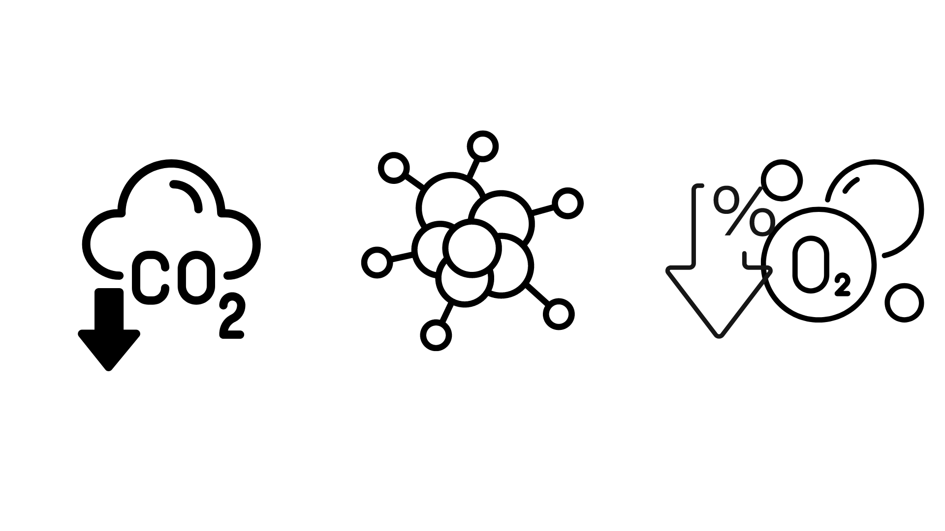
Generación y diseminación de contaminantes
Gaseosos
Se mezclan rápidamente con el aire. Los gases de mayor densidad que el aire pueden acumularse cerca del suelo, creando riesgos.
Partículas
Polvos industriales pueden suspenderse en el aire o resuspenderse por agitación.
Disminución de oxígeno
Ocurre por desplazamiento de gases más densos o por consumo, siendo crítico en espacios confinados o mal ventilados.

Slide 10
Origen de la contaminación
Permanentes
Funcionamiento permanente
Habituales
Apertura Programada
Fuentes
Intermitentes
Funcionamiento ocasional
Accidentales

Slide 11
Def. de Mezclas de Contaminantes:
Las mezclas de contaminantes se refieren a la presencia simultánea de varios contaminantes en el aire laboral.
Interacciones entre Contaminantes
Efectos Aditivos
Los efectos se suman
Efectos Sinérgicos
La combinación produce efectos más graves.
Efectos Independientes
Cada contaminante actúa por separado.

Slide 12

Límites de Exposición:
Importancia de la Evaluación: Evaluar las interacciones y establecer límites es crucial para proteger la salud ocupacional.
Recomendaciones: Implementar medidas de control y monitoreo para asegurar que los niveles de exposición se mantengan dentro de los límites establecidos.
La exposición total (E) se calcula como el producto de la concentración del contaminante en el aire (C) y el tiempo de exposición (T):
E = C x T
El caudal respiratorio (Q) también influye en la cantidad de contaminante que penetra en el organismo. Se calcula como el producto del volumen de cada respiración (V) y el número de respiraciones por min. (n):
Q = V x n → 0,6 litros/resp x 18 resp/min
La dosis total diaria (Dt) se obtiene multiplicando la exposición total por el caudal respiratorio:
Dt = E x Q
Para calcular la dosis efectiva (De), que es la cantidad de contaminante que realmente afecta al organismo, se consideran factores internos como el coeficiente de absorción (F) y el coeficiente de depuración (Cd):
De = Dt x F x Cd

Slide 13

Límites Admisibles de Concentración
Definición: Los límites admisibles son las concentraciones máximas de contaminantes en el aire que permiten la exposición sin efectos adversos significativos en la salud de los trabajadores.
Los valores de límites adm. de concentración para cada contaminante se encuentran en la Resolución 295/03
CA
CAL
Límite Admisible de Concentración:
Límite Admisible de Concentración para la Jornada Laboral
Concentración que permite la exposición de la mayoría de los trabajadores sin efectos adversos.
Concentración para exposiciones diarias a lo largo de la vida laboral, no protege al 100% de los trabajadores.
CAP
CAB
CAM
Límite Admisible de Concentración Promedio
Límite Admisible de Concentración para Períodos Breves
Límite Admisible de Concentración Máxima
Promedio ponderado para una jornada de 8 horas diarias y 40 horas semanales.
Concentración permitida para exposiciones cortas, con restricciones específicas (máximo de 4 lapsos por jornada, cada uno no debe durar más de 15 minutos).
Concentración que no debe superarse en ningún momento de la jornada laboral, aplicable a sustancias con efectos agudos.

Slide 14
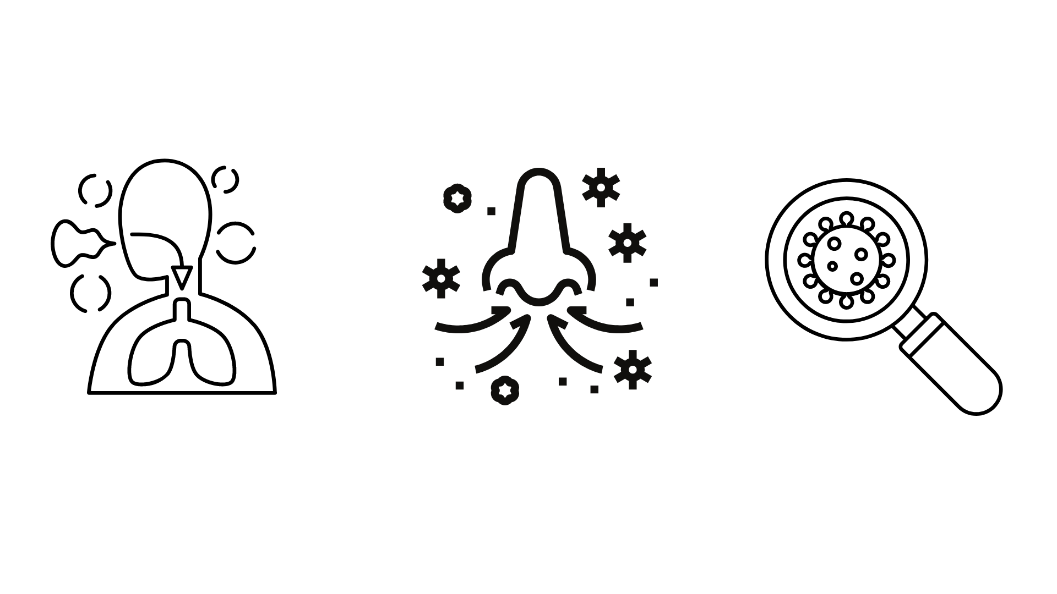
Límites Específicos
Para Asfixiantes Simples:
Se aplican a gases que desplazan el oxígeno en el aire, reduciendo su concentración a niveles peligrosos (por debajo del 18% en volumen).
Para Partículas:
Relacionados con la ubicación en el aparato respiratorio donde se absorben las partículas y los métodos de muestreo y análisis utilizados para su detección.
Biológicos:
Se miden en fluidos como sangre o orina, asegurando la ausencia de efectos perjudiciales cuando hay buena correlación entre la concentración en el aire y en el cuerpo.

Slide 15
Etapas del Programa de Control de la contaminación
Corrección
3
Se reduce el riesgo derivado de la exposición a contaminantes.
Detección
Se identifica y cataloga las sustancias que podrían representar un riesgo de contaminación.
1
Evaluación
2
Se mide la exposición de los trabajadores a contaminantes para asegurar el cumplimiento de los límites y decidir sobre medidas de protección. Es clave planificar bien el muestreo en cuanto a cantidad, tiempo y ubicación, ya que los contaminantes pueden variar
Notes:
Se priorizan los empleados de mayor riesgo (EMR), quienes, debido a la naturaleza de su trabajo, están más expuestos. Los tipos de muestreo incluyen el análisis del aire general, la zona respiratoria, y equipos portátiles para evaluar con precisión la exposición.

Slide 16

Detección
Objetivo
¿Cuándo se Realiza?
Etapas
1
Definir las sustancias potenciales contaminantes
Definir la necesidad de evaluar cuantitativamente los contaminantes
Antes de la puesta en marcha de la planta, máquina o equipo.
Al realizarse modificaciones.
En el momento de comenzar el programa.
PRELIMINAR
INTERMEDIO
FINAL

Slide 17

Detección
Objetivo
Aspectos a Resolver
1
Determinar la exposición de los obreros a concentraciones límites.
Verificar el incumplimiento por parte del empleador y/o el empleado frente a las autoridades.
Establecer la necesidad del uso de protección respiratoria.
Definir y controlar la eficiencia de las medidas de corrección anteriormente aplicadas.
Cantidad de muestras
Tiempo de muestreo
Lugar de muestreo
Definición de cumplimiento

Slide 18
Detección
Programación del Muestreo
1
Consiste en:
Elegir las prioridades de muestreo, según lista ya confeccionada.
Hacer lista completa de ambientes y tareas
Hacer descripción concisa de cada tarea con potencial contaminación
Adoptar una política de muestreo. Se tiende a mostrar más tareas que ambientes.
Elegir al “Empleado de Mayor Riesgo” (EMR), dentro de cada tarea tipo

Slide 19

Evaluación
2
Se priorizan los empleados de mayor riesgo (EMR)
Caso ideal: muestrear individualmente a todos,
Desventaja: muy costoso y por lo tanto se opta por tomar muestra de un empleado del grupo
¿Cómo se hace?
Consiste en la observación del trabajo del grupo, buscando el hombre que se encuentra más próximo a la fuente, que menos sale del ambiente contaminado y que tiene hábitos de trabajo que lo exponen más al contaminante.
Si luego del estudio, el EMR cumple el límite, entonces todos los demás también lo cumplirán, y no se seguirá muestreando. Si no cumple, habrá que muestrear a todos los empleados del grupo

Slide 20
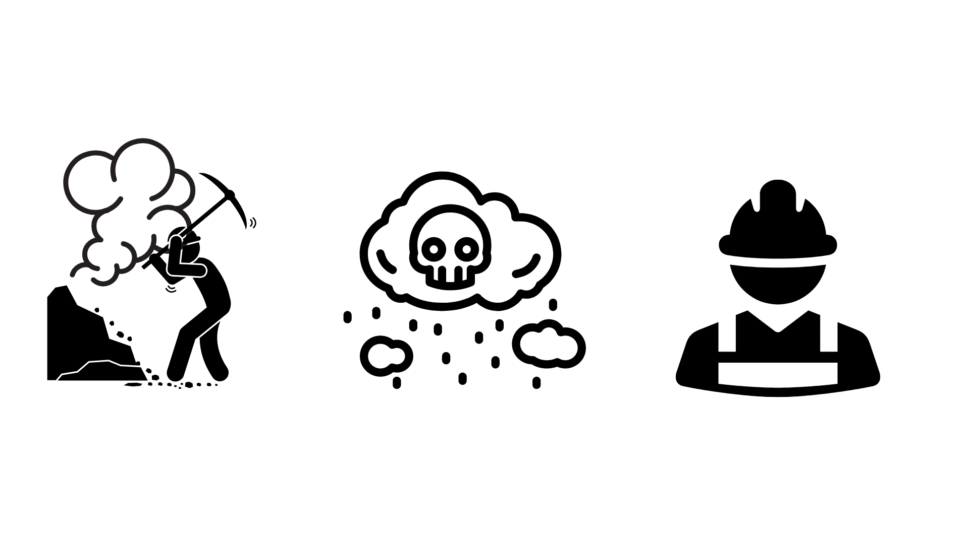
Corrección
3
Las acciones para reducir la concentración de contaminantes a los que se halle expuesto el trabajador, deben efectivizarse teniendo en cuenta el siguiente orden:
Sobre la fuente emisoras
Sobre el medio de transmisión
Sobre el trabajador
Modificaciones del productivo
Aislamiento de las etapas productivas contaminantes
Operaciones con método húmedo
Adecuado mantenimiento de las maquinarias e instalaciones
Sistemas de extracción localizada y ventilación general
Mantenimiento de los sistemas de extracción y ventilación
Capacitación sobre los riesgos en su puesto de trabajo y medidas prev.
Ubicación del trabajador en un recinto auxiliar protegido
Evitar consumo de alimentos y bebidas en el trabajo
Utilizar EPP adecuados

Slide 21
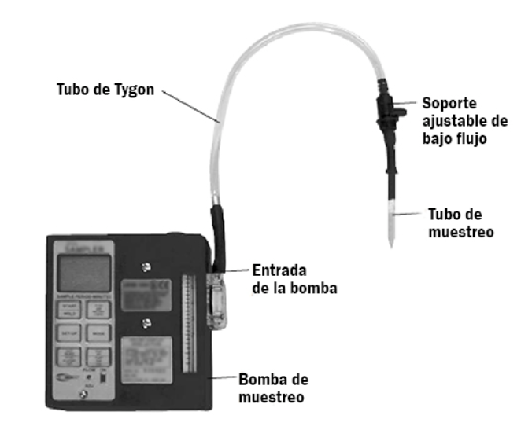

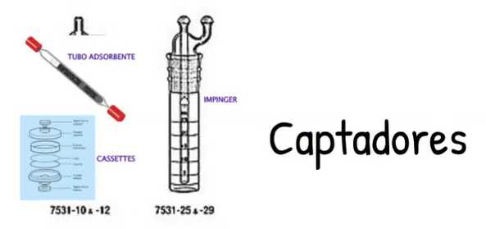
Análisis del Aire para Evaluación de su Condición Ambiental
Dos operaciones básicas
-Toma de la muestra
-Análisis de la muestra (cuantitativo)
Orden operativo
CAPTACIÓN
RETENCIÓN
MEDICIÓN
LA MUESTRA DEBE SER REPRESENTATIVA Y EL ANÁLISIS, REALIZADO POR PERSONAL ESPECIALIZADO EN HIGIENE DEL TRABAJO
Notes:
HABRA QUE PONER ALGO MAS?

Slide 22
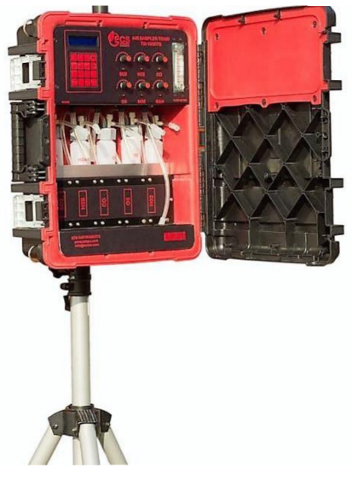
Tren de muestreo
Función
Circulación del aire.
Medición del aire circulado.
Retención del contaminante o exposición del aire contaminado a un sensor.
El tren de muestreo de contaminantes es un sistema manual utilizado para recoger muestras de gases en ambientes laborales mediante absorción química.
Está compuesto por una bomba de succión, un manómetro, un frasco de Dreschel, una solución captadora y mangueras. La solución captadora determina el tipo de contaminante a muestrear.
Se realizan muestreos de 24 horas, y las muestras se envían al laboratorio para su análisis. Sus principales funciones son: asegurar la circulación del aire, medir el volumen de aire muestreado y retener o detectar contaminantes

Slide 23


Clasificación del Muestreo
Por ubicación
Por tiempo
De período completo, con muestra única: Una muestra que representa toda la jornada laboral.
De período completo, muestras múltiples: Varias muestras a lo largo del día, identifica picos de exposición.
Muestreo de período parcial, una o varias muestras: Una o varias muestras en períodos específicos, útil para evaluar exposiciones críticas
Muestreo instantáneo en serie: en lapsos aleatorios, captura variaciones rápidas en contaminantes.
AIRE GENERAL: Equipo fijo a la altura de la cabeza, mide la calidad del aire en el ambiente laboral.
MUESTREO DE ZONA RESPIRATORIA: Muestra tomada cerca del empleado, evalúa la exposición directa a contaminantes.
MUESTREO PERSONAL: Equipo llevado por el trabajador durante operaciones y descansos, refleja la exposición personal a lo largo de la jornada.

Slide 24
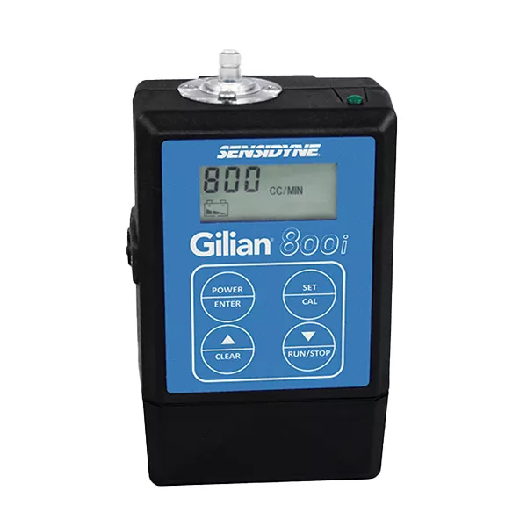
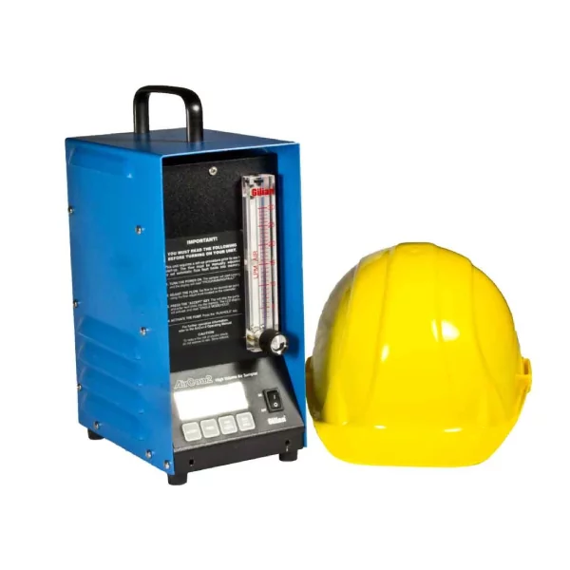
Equipos para la circulación de Aire
Bombas eléctricas: Son alimentadas por electricidad o baterías. Las bombas de gran caudal se utilizan para muestreos mayores a 0.2 l/min, mientras que las micro bombas alimentadas por baterías son comunes y efectivas en ciertos muestreos. Es esencial protegerlas contra la corrosión y los líquidos usados para retener contaminantes.
Actualmente estos elementos también miden el volumen de aire circulado.
Bomba personal
Bomba para grandes volúmenes
https://inteccon.com/es/productos/aircon-2-sistema-de-muestreo-de-aire-sensidyne/

Slide 25
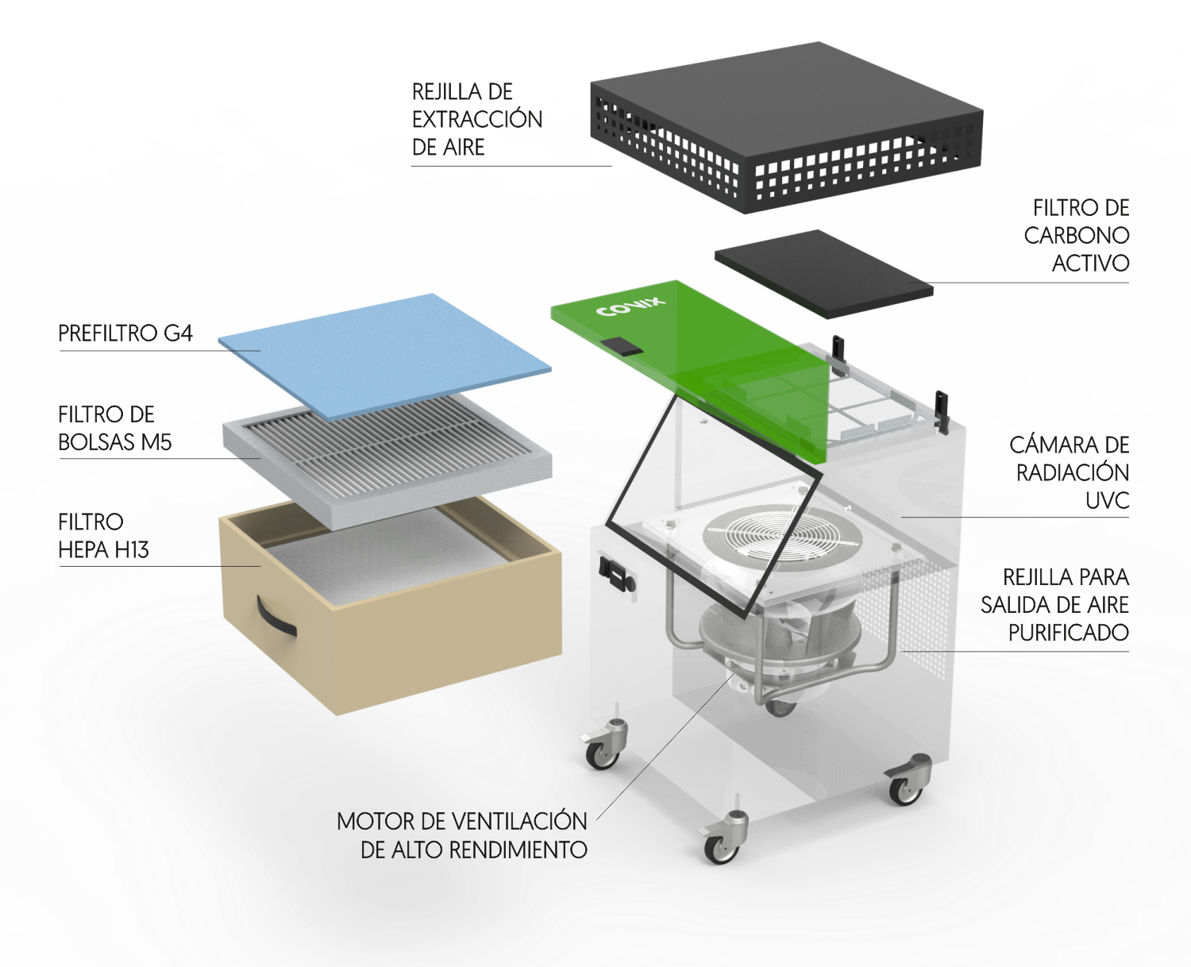
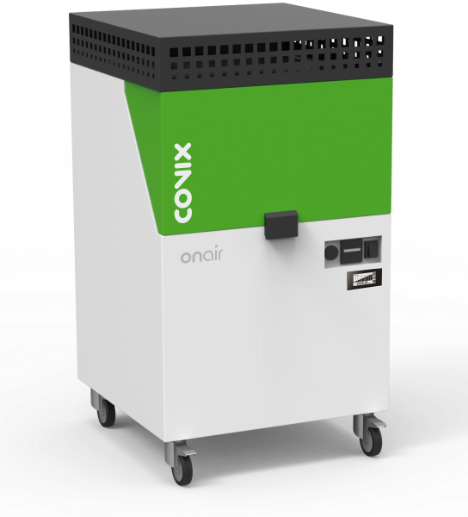
Equipos para la circulación de Aire
VENTAJAS DE EQUIPOS ACTUALES
Independencia de partes móviles.
Análisis y lecturas instantáneos.
Caudales bajos con alta sensibilidad.
Registro continuo de concentraciones.
Cálculo instantáneo de concentraciones.
https://covix.net/project/purificador-de-aire-industrial-onair-1600/

Slide 26
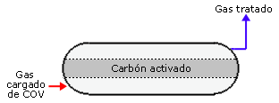
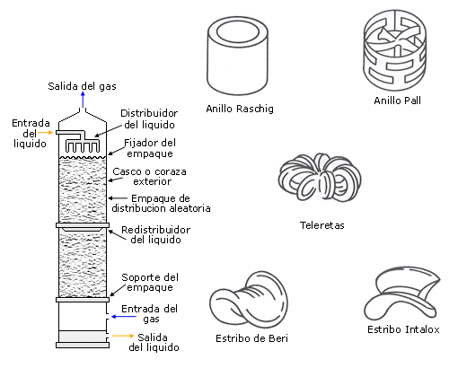
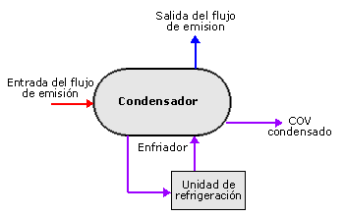
Equipos para la retención de cont.
Contaminantes gaseosos:
Medio sólido: Usa mechas impregnadas con soluciones reactivas para absorber contaminantes.
Medio líquido: Se utilizan solventes o soluciones reactivas para retener contaminantes.
Por condensación: Retiene vapores mediante la condensación en frascos colocados en mezclas frigoríficas.

Slide 27
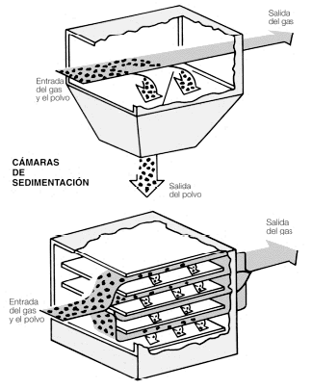
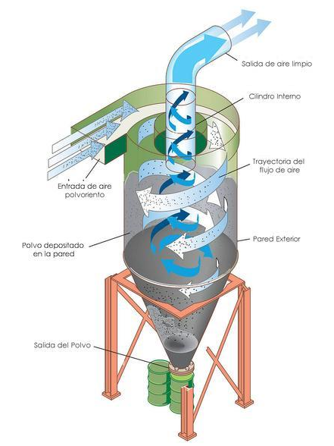
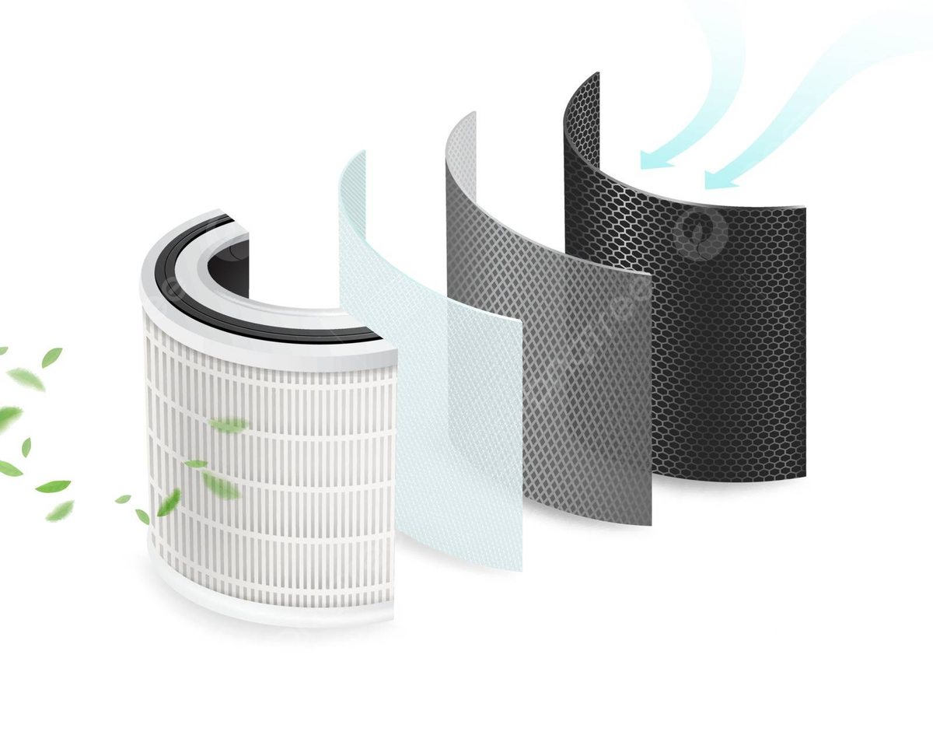
Equipos para la retención de cont.
Contaminantes particulados:
Cámaras de sedimentación
Remueven partículas sólidas utilizando la fuerza de gravedad.
Filtros
Retienen partículas finas al hacer pasar el gas a través de un material filtrante.
Ciclones
Emplean la fuerza centrífuga para separar las partículas del flujo de aire.

Slide 28

Video:

Slide 29
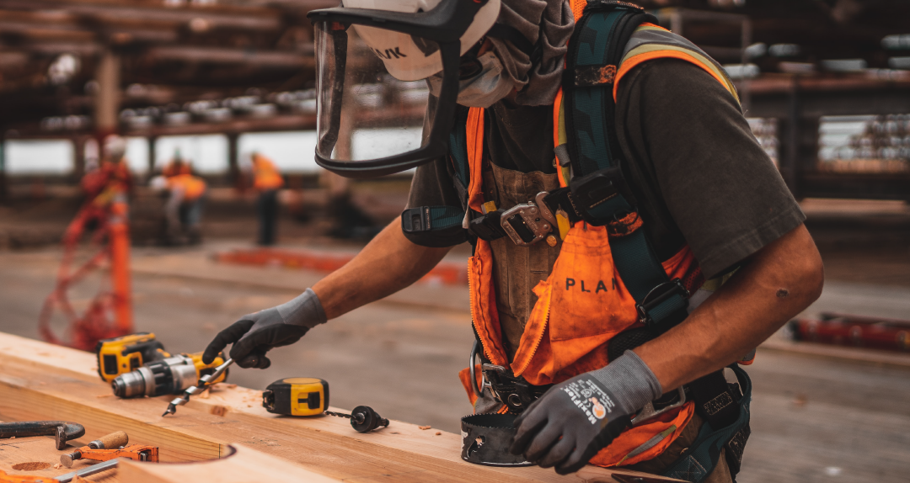

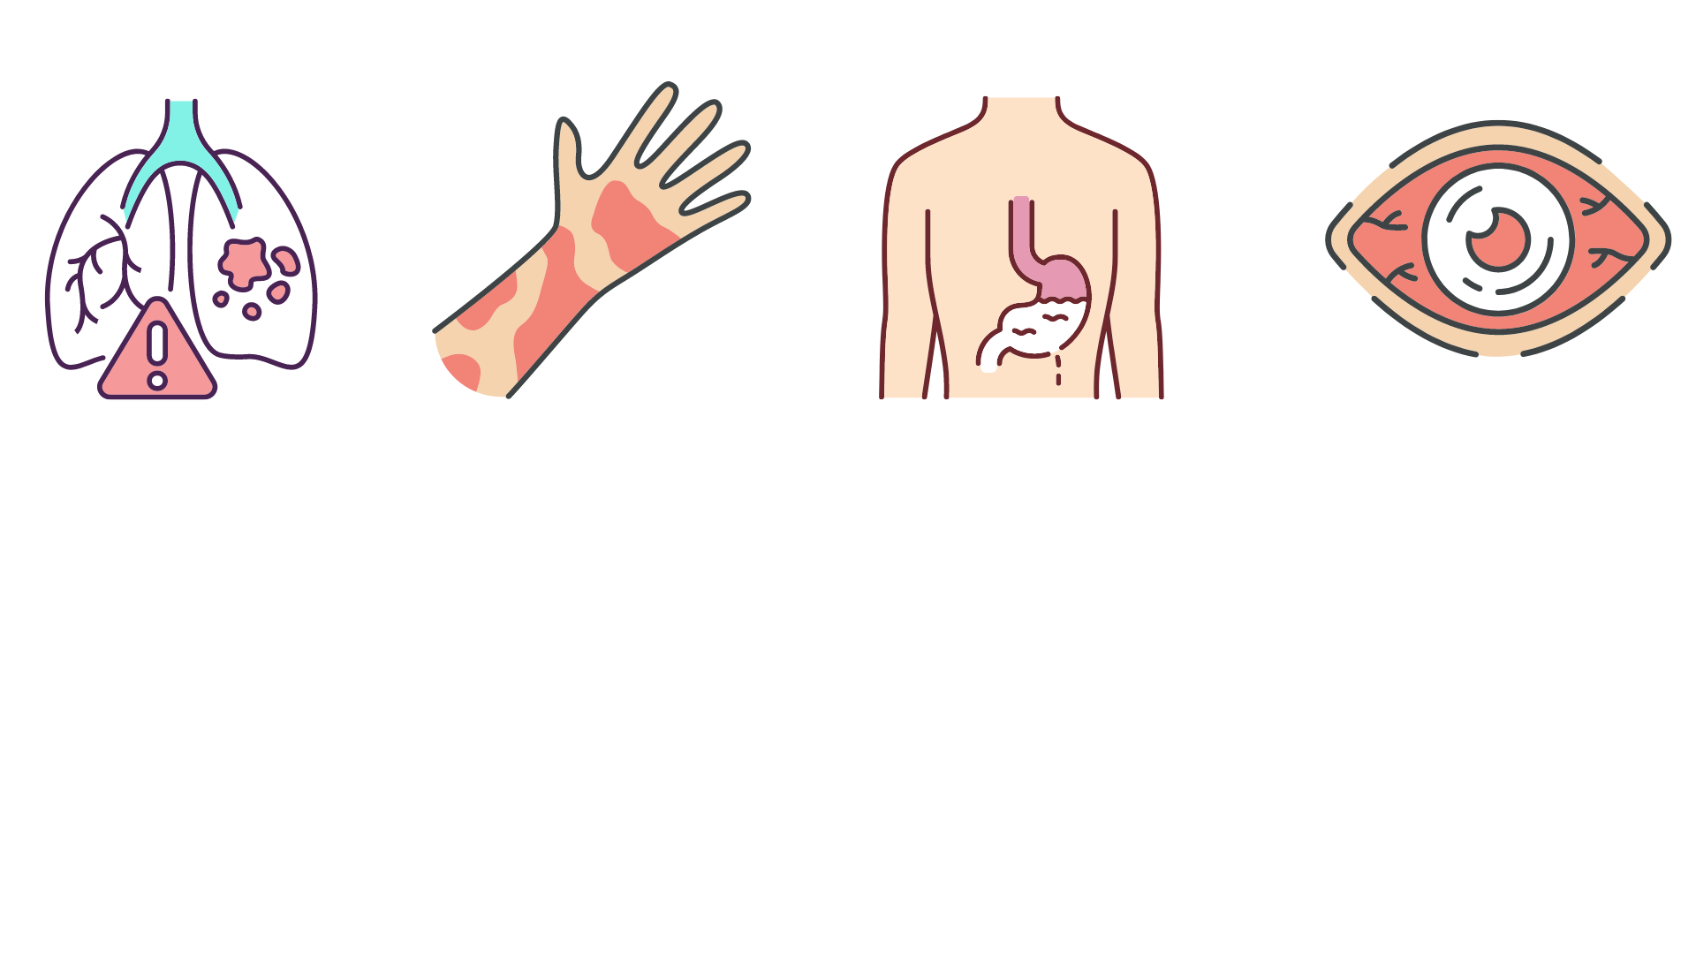
Actividades Contaminantes
Trabajos con Madera
Contaminantes: Polvo de madera, resinas, colorantes, hongos, bacterias.
Efectos:
Dérmicos: Alergias, eccemas por contacto.
Respiratorios: Irritación de vías respiratorias, rinitis, asma, fibrosis pulmonar.
Medidas Preventivas: Uso de equipos de protección personal (EPP) como mascarillas, guantes y ropa protectora. Instalación de sistemas de ventilación y extracción de polvo.

Slide 30
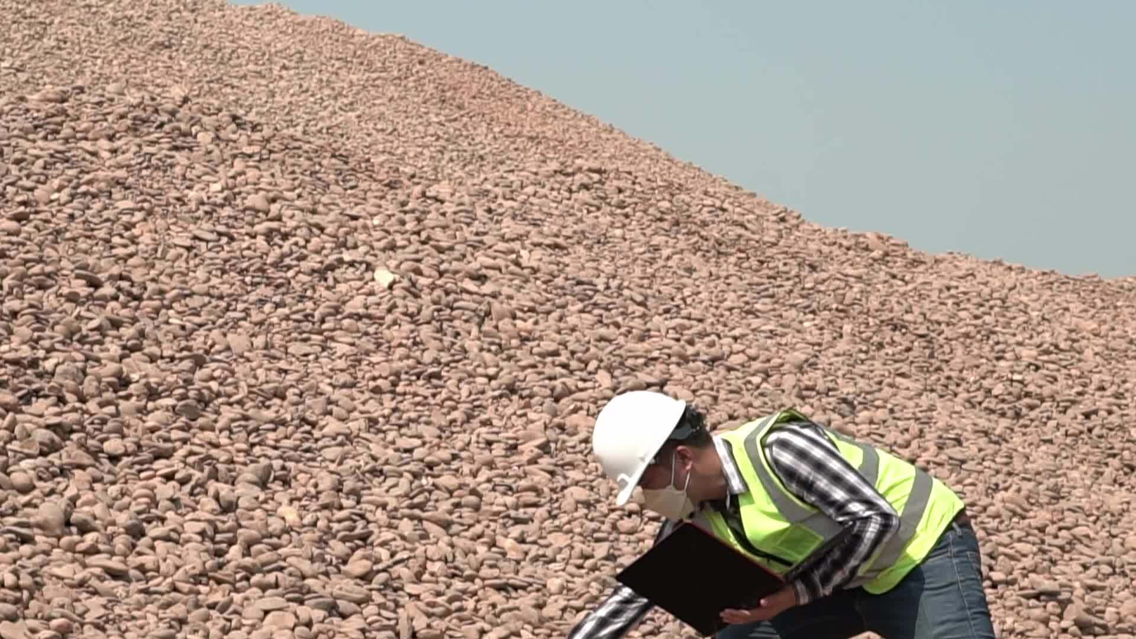
Actividades Contaminantes
Trabajos con Agregados
Contaminantes: Partículas de silicio, polvo de cantera.
Efectos:
Respiratorios: Silicosis, fibrosis quística pulmonar.
Digestivos: Úlcera gastrointestinal por ingestión accidental.
Oculares y dérmicos: Conjuntivitis, ceguera, heridas por partículas.
Medidas Preventivas: Uso de mascarillas, gafas protectoras, y ropa de protección completa. Control de polvo mediante sistemas de riego y extracción.

Slide 31
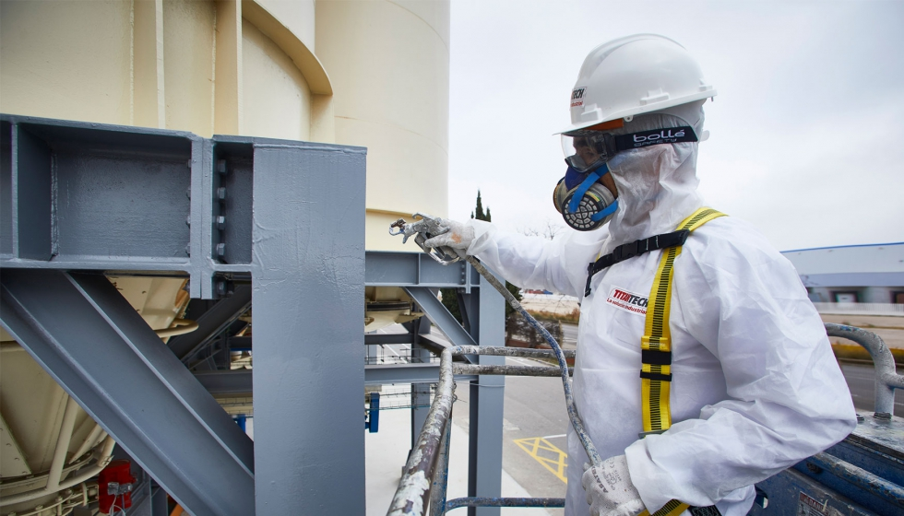
Actividades Contaminantes
Trabajos con Pinturas
Contaminantes: Vapores de disolventes, pigmentos sintéticos, compuestos tóxicos derivados del petróleo.
Efectos:
Respiratorios: Daños pulmonares, riesgo de cáncer de pulmón.
Digestivos: Náuseas, vómitos, diarrea por ingestión.
Oculares y dérmicos: Conjuntivitis, dermatitis, cáncer de piel.
Medidas Preventivas: Uso de EPP adecuado como respiradores y gafas. Ventilación adecuada del área de trabajo y uso de pinturas menos tóxicas.

Slide 32
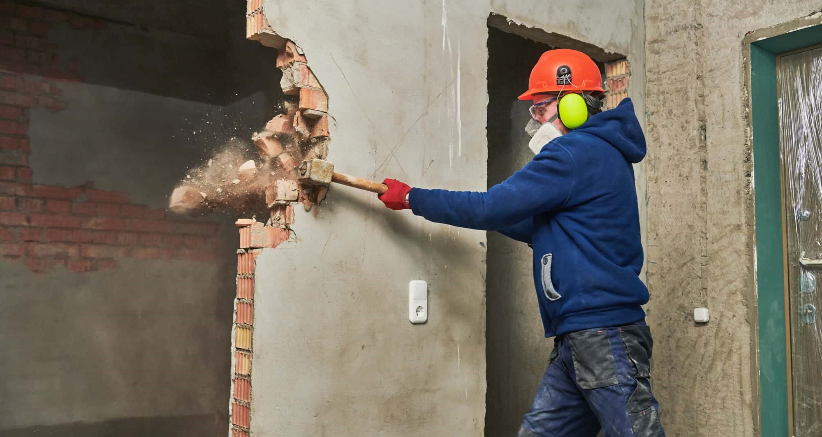
Actividades Contaminantes
Trabajos con Demoliciones
Contaminantes: Partículas de polvo, fragmentos de materiales.
Efectos:
Respiratorios: Irritación por partículas inhaladas.
Oculares y dérmicos: Lesiones oculares, heridas por fragmentos.
Medidas Preventivas: Uso de mascarillas, gafas protectoras y ropa resistente. Control del polvo y manejo seguro de equipos percutores.

Slide 33
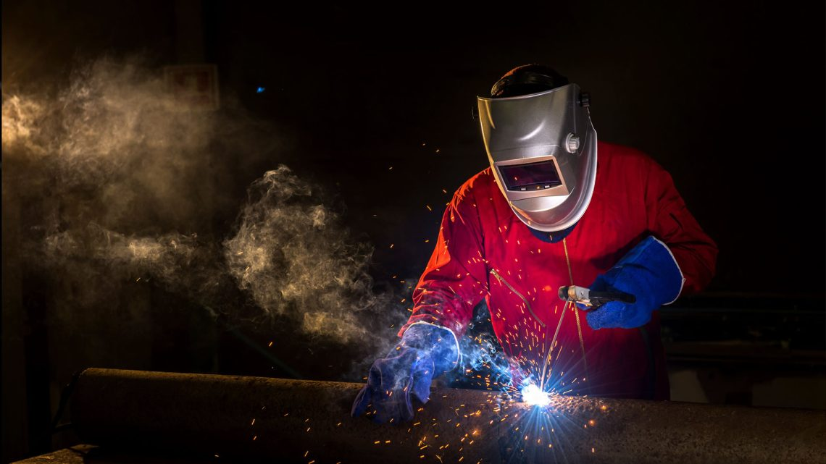
Actividades Contaminantes
Trabajos con Soldaduras
Contaminantes: Gases y humos de soldadura, incluyendo metales pesados y compuestos tóxicos.
Efectos:
Respiratorios: Problemas pulmonares, exposición a gases tóxicos.
Medidas Preventivas: Uso de mascarillas específicas para soldadura, ventilación adecuada y equipos de protección adecuados.

Slide 34
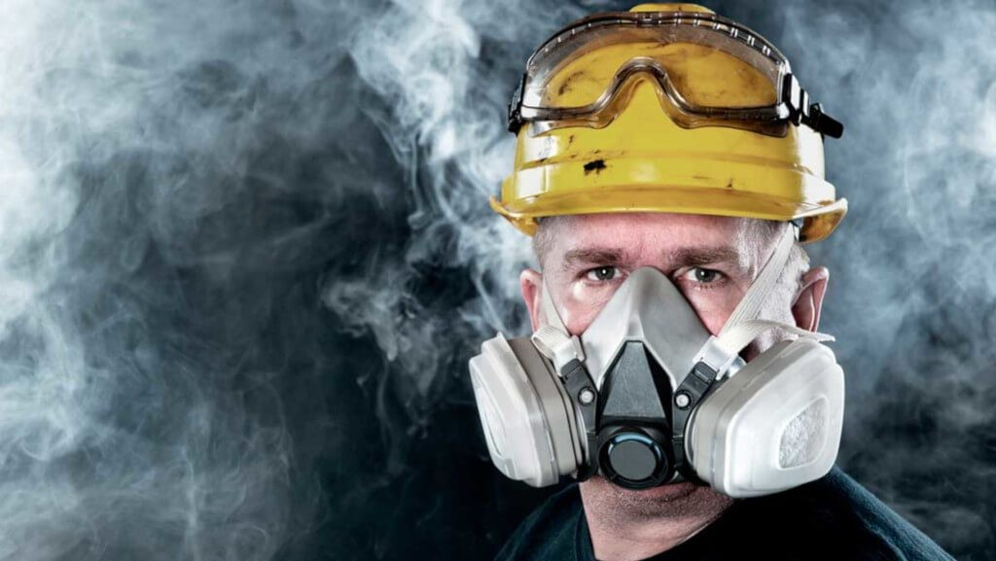
Actividades Contaminantes
Trabajos con Combustión
Contaminantes: Dióxido de carbono, monóxido de carbono, óxidos de nitrógeno.
Efectos:
Respiratorios: Mareos, irritación, riesgo de asfixia o muerte en ambientes cerrados.
Medidas Preventivas: Asegurar una ventilación adecuada, monitoreo de la calidad del aire y uso de EPP.

Slide 35
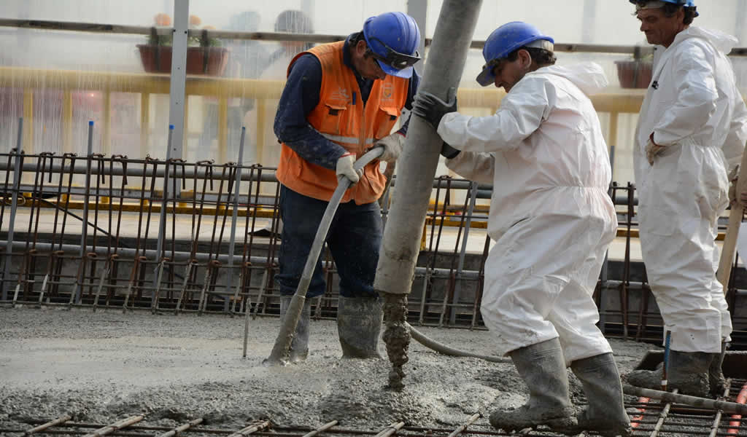
Actividades Contaminantes
Trabajos con Hormigón
Contaminantes: Polvo de cemento, dióxido de carbono.
Efectos:
Respiratorios: Bronquitis crónica, enfisema pulmonar.
Digestivos: Úlcera gastrointestinal por ingestión accidental.
Oculares y dérmicos: Conjuntivitis, dermatitis por exposición al cemento.
Medidas Preventivas: Uso de mascarillas, gafas protectoras y ropa adecuada. Control de polvo y manejo seguro del cemento.

Slide 36

Conclusión
Es esencial implementar medidas preventivas y fomentar una cultura de seguridad para proteger la salud de los trabajadores y mitigar la contaminación ambiental.
La colaboración entre empleadores, trabajadores y autoridades es esencial para lograr un equilibrio entre el desarrollo de infraestructuras y la protección del medio ambiente y la salud pública

Slide 37

¡Muchas Gracias!

